Slide 1

TRƯỜNG TIỂU HỌC AN HỒNG
CHÀO MỪNG CÁC THẦY CÔ VÀ CÁC EM ĐẾN VỚI LỚP HỌC
Giáo viên: Nguyễn Thị Tâm
Lớp 1A1

Slide 2




Khởi động

Slide 3










BAY LÊN NÀO

Slide 4






phë
qu¶ khÕ
ph
qu¹
pha trµ
quª nhµ
qu

Slide 5

Hµ vÏ xe ®¹p
v
x

Slide 6

Bµi 27: V v X x

Slide 7
v
­­­­­­­­x
v
e
x
­e
vÏ
xe

Slide 8
xØa xø xưa
v
vâ vë vua
x
v
v
x
x

Slide 9
vâ vë vua
xØa xø xưa

Slide 10
vë vÏ
vØa hÌ
xe lu
thÞ x·

Slide 11

v
v
vë vÏ

Slide 12
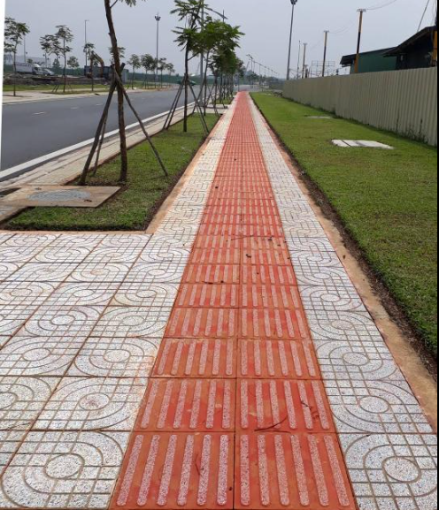
v
vØa hÌ

Slide 13
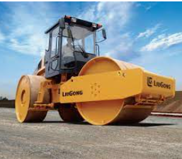
­­­­­­­­x
xe lu

Slide 14

­­­­­­­­x
thÞ x·

Slide 15
vë vÏ
vØa hÌ
xe lu
thÞ x·

Slide 16
v
­­­­­­­­x
v
e
x
­e
vÏ
xe
vâ vë vua
xØa xø xưa
vë vÏ
vØa hÌ
xe lu
thÞ x·

Slide 17

.
v

Slide 18
.
⌂

Slide 19

.
vở
ω≥

Slide 20
.
Κ;
lĎ

Slide 21
Đọc

Slide 22

1
Nghỉ hè, bố mẹ cho Hà về quê.
Quê Hà là xứ sở của dừa.
Nghỉ hè, bố mẹ cho Hà về quê. Quê Hà là xứ sở của dừa.
2

Slide 23


Slide 27

Củng cố
Vừa rồi các con học âm gì?

